Slide 1
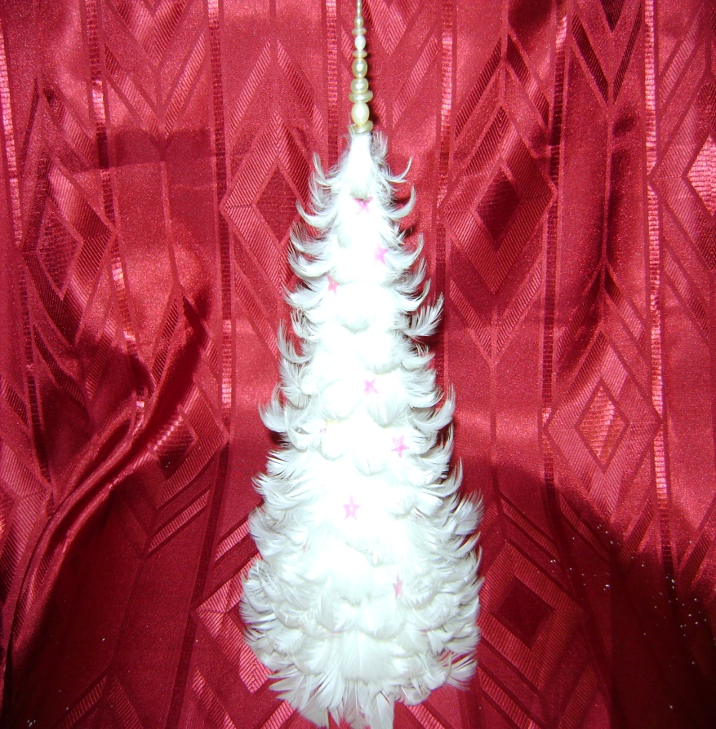
ПРИЛОЖЕНИЕ №2
Назначение
изделия
Форма,
размеры
Техника
работы
Особенности
конструкции
Декорирование
СХЕМА «ЗВЕЗДОЧКА»

